Slide 1
Comics

Slide 2
Begriffsdefinition
Abfolge von Bildern, die einen Vorgang oder eine Geschichte erzählen
«comic strip» = auf deutsch lustiger Streifen
Cartoon: oft humoristisch auf den Punkt gebrachte Illustration eines Tagesthemas
Karikatur: übertriebene oder vereinfachte Darstellung einer Person
Comic: Geschichte oder Sequenz mit mindestens zwei gezeichneten Bildern
drei Stilrichtungen einteilen: funny, semi-funny und realistisch
eng verwandt mit dem Film
Unterschied: die einzelnen Bilder in der Fantasie der Betrachter «zum Laufen gebracht» werden
Bildeinstellungen

Slide 3
Geschichte
Ursprünge des Comics lassen sich bis zum Anbeginn der Menschheit zurückverfolgen
Steinzeit: Tiere auf Felswänden
Antike: Bildfolgen einer Ernte

Slide 4
Im Mittelalter wurde in Frankreich der Teppich von Bayeux erstellt, der bildlich die normannische Invasion Englands, um 1066, darstellt

Slide 5
Ab dem 18. Jahrhundert verbreiteten sich kurze, komische Bildergeschichten in englischen Karikaturblättern. In dieser Zeit entstand auch der Begriff Comic.
Als Vater des Comics galt der Schweizer Zeichner Rodolphe Töffler, der im 19. Jahrhundert cartoonähnliche Zeichnungen mit humorvollen Texten verband.
Ab Mitte des 19. Jahrhunderts wurden in den Vereinigten Staaten von Amerika in den Zeitungen kurze Bildergeschichten veröffentlicht, die den Namen Comicstrips erhielten.

Slide 6
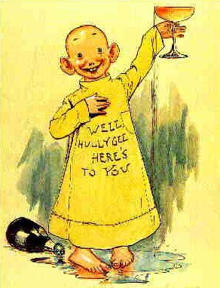
Als Geburtsstunde des modernen Comics galt die Bildergeschichte 'The Yellow Kid', aus dem Jahre 1895, die von Richard F. Outcault stammte.

Slide 7
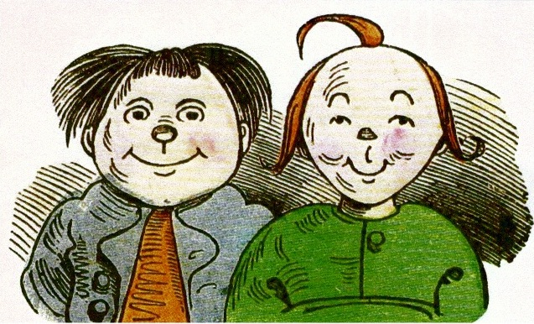
Bildergeschichten von Wilhelm Busch

Slide 8
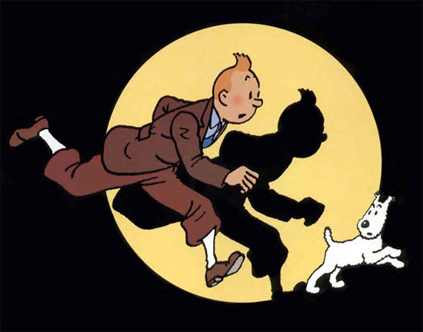
Nach dem 1. Weltkrieg: neue Form des Comics- lange Geschichten mit Fortsetzungen
Belgier Georges Remi alias Herge

Slide 9
Wenig später folgten auch in den USA längere Comicgeschichten, die in den Sonntagszeitungen erschienen. Waren es anfangs bislang komische Geschichten, die erzählt wurden, begann 1929 mit dem Abenteuer-Comic ein völlig neues Genre.
Vorreiter des Abenteuercomics war der Kanadier Hal Foster, der 1929 mit 'Tarzan' und 1937 mit 'Prinz Eisenherz' Klassiker dieses Genres schuf.

Slide 10
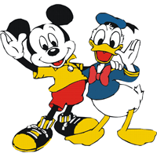
30er und 40er Jahre: Walt Disney-Figuren

Slide 11
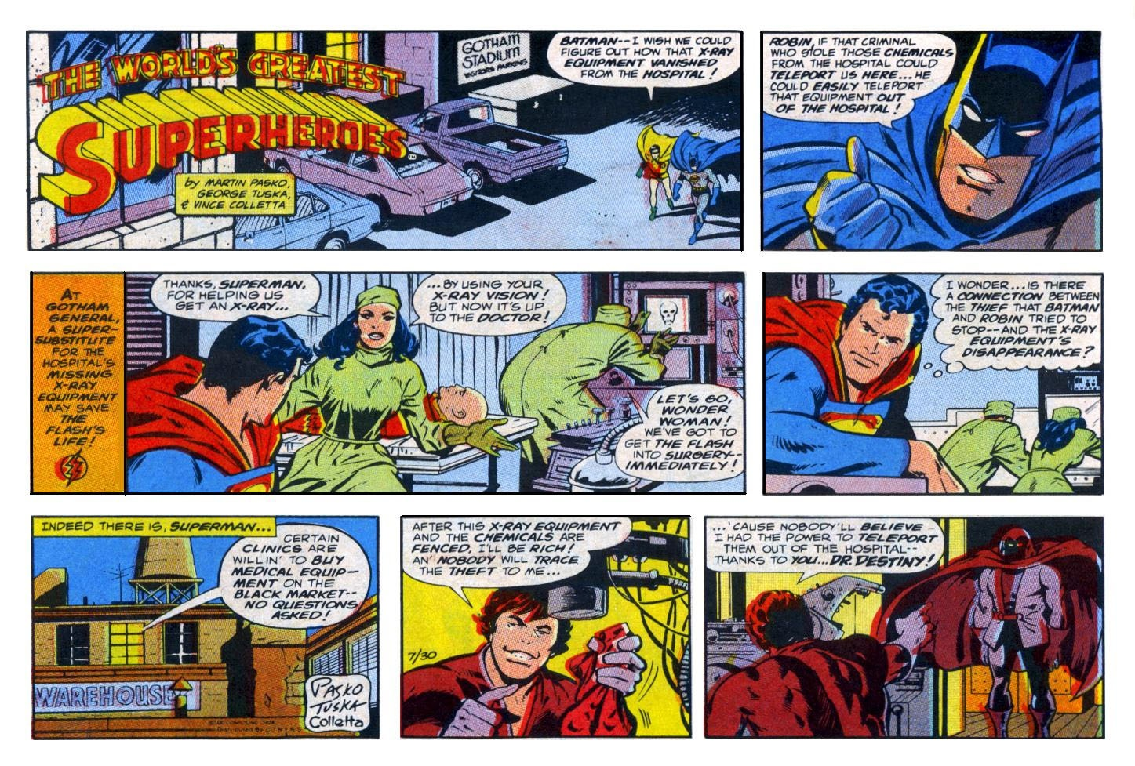
1936 'Flash Gordon‘ - erste Science Fiction-Comicserie,
1938: 'Superman' (Genre Action/Superhelden-Comics)
-> regelrechter Boom von Superhelden in den Vereinigten Staaten
->'Golden Age' der Comics

Slide 12
1941 wurden die Comics ideologisch verwendet, um propagandistisch gegen die Kriegsgegner vorzugehen
Nach Ende des 2. Weltkrieges: als schädlich für die Jugend eingestuft
1954 Comic Code: strenge Vorgaben für die Comicgeschichten
70er Jahre: Vorgaben gelockert
60er Jahre: 'Silver Age' der Superhelden-Comics
Japan: die Mangas

Slide 13
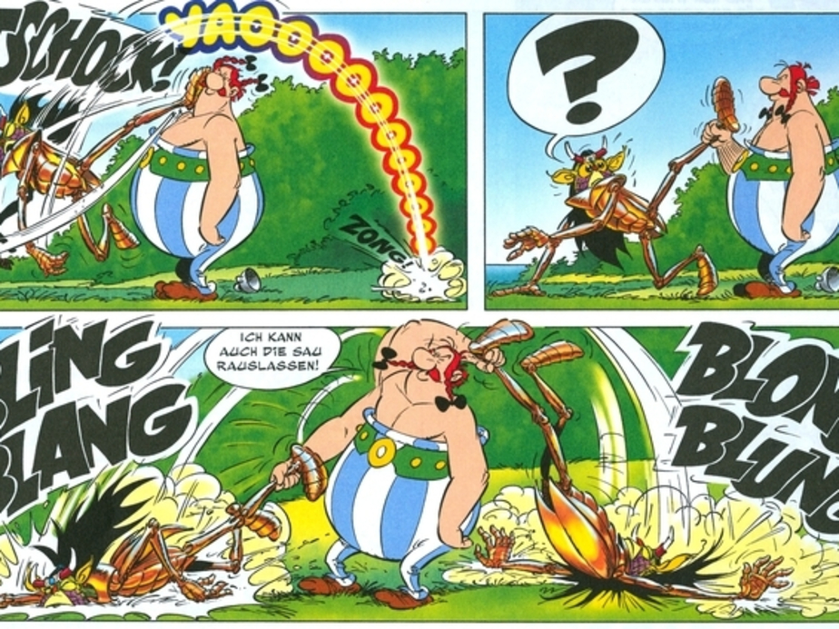
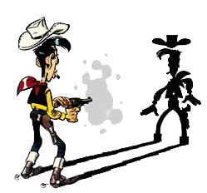
In Europa entstanden mit den frankobelgischen Comics zahlreiche Klassiker wie 'Asterix', 'Spirou und Fantasio', 'Blueberry' und 'Lucky Luke', die bis in die heutige Zeit gern gelesen werden.

Slide 14
Merkmale

Slide 15
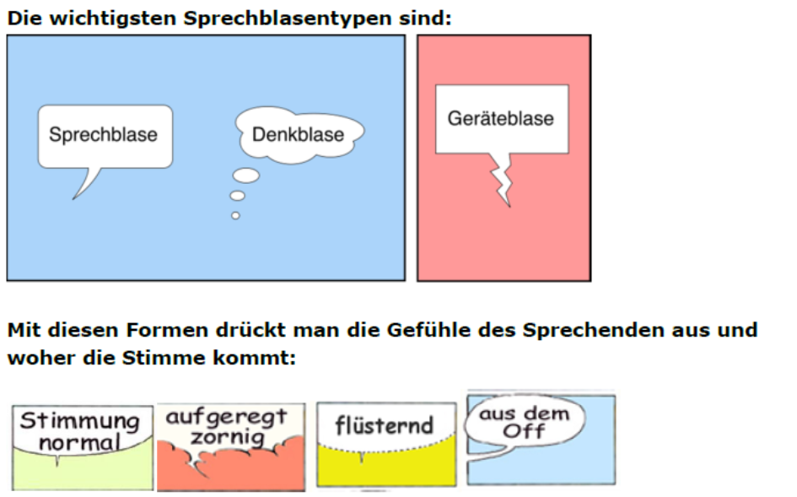
Sprechblasen

Slide 16
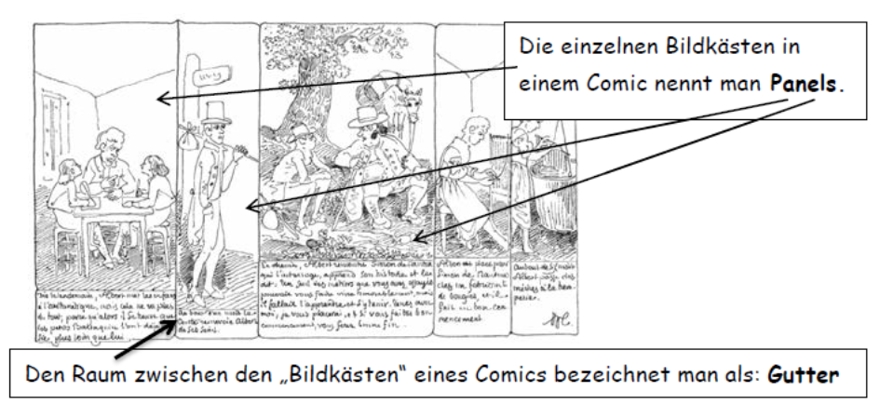

Slide 17
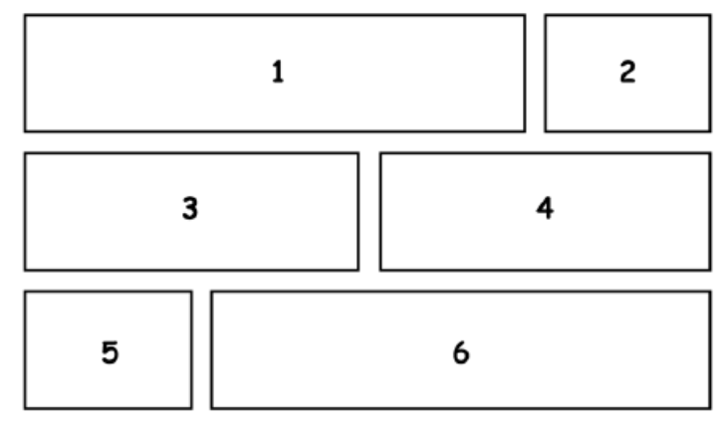
Leserichtung

Slide 18
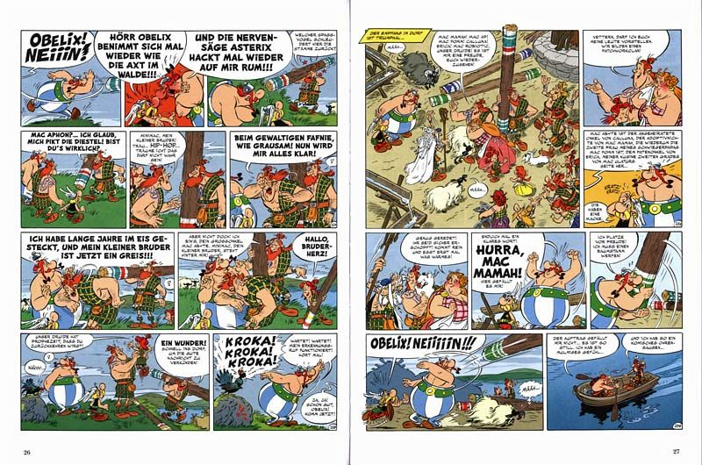

Slide 19
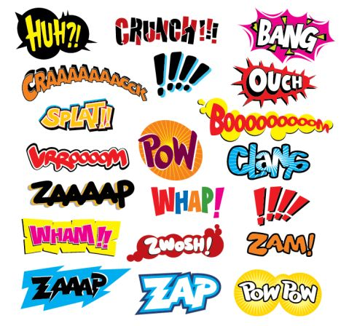
Lautmalerei / Onomatopoesie

Slide 20
Eigenen Comic erstellen
http://www.pixton.com/comic/futcqrbm
http://www.alles-andre.de/comic-creator/comic-erstellen.php
http://stripgenerator.com/strip/create
http://www.makebeliefscomix.com/Comix/
http://www.flonga.com/play/comic-generator.htm
http://www.wittycomics.com/make-comic.php

Slide 21
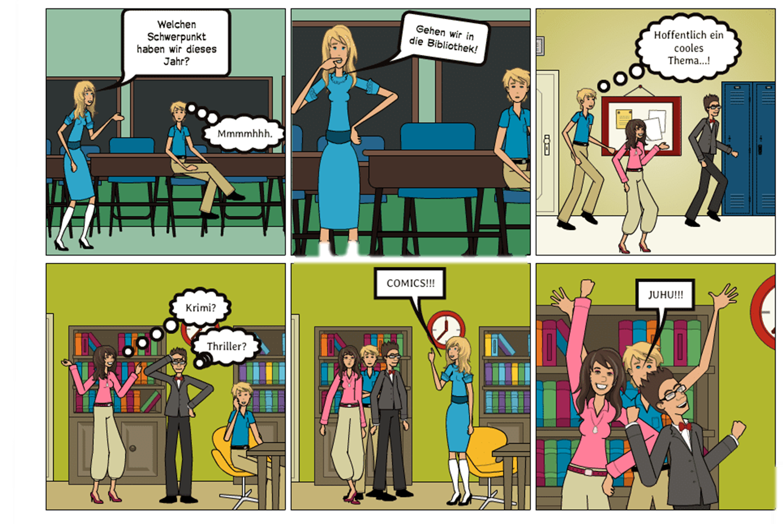

Slide 22
Graphic Novels…
…in Kürze

Slide 23
Sei kreativ!

